Slide 1

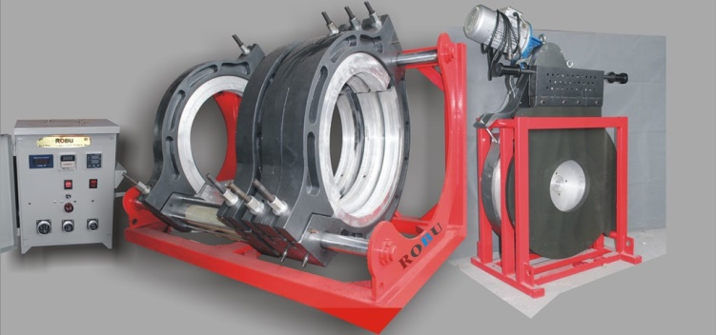

ROBU
НАДЕЖНЫЕ АППАРАТЫ
для стыковой сварки полимерных труб Ø 40-1600 мм
Производство – Россия
+7 (843) 212-24-90
www.sintezpipe.ru
sales@sintezpipe.ru
ООО «Синтез Пайп»
ОГРН 1141690074118
г. Казань
ул. Московская, дом 31, офис 401

Slide 2

О компании
ИЩЕТЕ НАДЕЖНЫЕ СВАРОЧНЫЕ АППАРАТЫ?
Компания «Синтез Пайп» знает толк в сварочных аппаратах для современных полимерных труб от малого до самого крупного размера!
СОТРУДНИЧАТЬ С НАМИ ОЧЕНЬ ПРОСТО:
1. КОНСУЛЬТИРУЕТЕСЬ с грамотным специалистом
2. ДЕЛАЕТЕ заказ
3. ПОЛУЧАЕТЕ заказ в максимально короткий срок
МОЖЕТЕ БЫТЬ УВЕРЕНЫ, что, работая с нами,
• ВЫ ПОКУПАЕТЕ сварочные аппараты по самым выгодным ценам,
• ВЫ ПОЛУЧАЕТЕ надежные сварочные аппараты, изготовленные по
немецким технологиям на турецком заводе, тщательно следящим за
качеством и имеющим сертификат ISO 9001:2008,
• ВЫ ПРИОБРЕТАЕТЕ оборудование, прошедшее обязательную проверку,
• ВЫ ПОЛУЧАЕТЕ гарантии, избавляющие Вас от рисков,
• ВЫ МОЖЕТЕ ПОЛЬЗОВАТЬСЯ бесплатным гарантийным
обслуживанием в течение 1 года с момента приобретения.
ЛЮБОЙ НАШ КЛИЕНТ ПОЛУЧАЕТ 100% ПОДДЕРЖКУ, независимо от суммы заказа и статуса.
МЫ ПРИНИМАЕМ НА СЕБЯ ОТВЕТСТВЕННОСТЬ:
• за оптимальный выбор оборудования
• за соблюдение сроков поставок
• за работоспособность оборудования перед отправкой
• за сохранность товаров во время транспортировки
• за скрытый брак или поломку оборудования во время эксплуатации
С НАМИ МОЖНО РАБОТАТЬ!
Обращайтесь – НАШ ОПЫТ К ВАШИМ УСЛУГАМ!
НАДЕЖНЫЕ АППАРАТЫ для стыковой сварки ПНД и ПЭ труб Ø 40-1600 мм
БЕСПЛАТНАЯ ДОСТАВКА по России!
тел.:
e-mail:
сайт:
+7 (843) 212-24-90
8 (961) 355-66-33
coffechaev@mail.ru
www.coffechaev.ru
sales@sintezpipe.ru
www.sintezpipe.ru

Slide 3
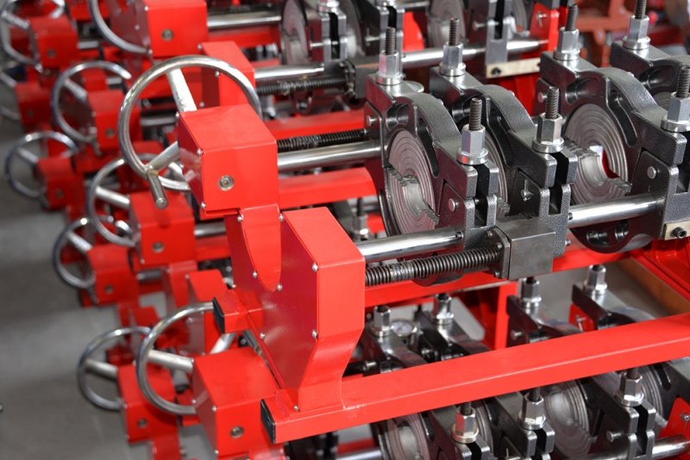
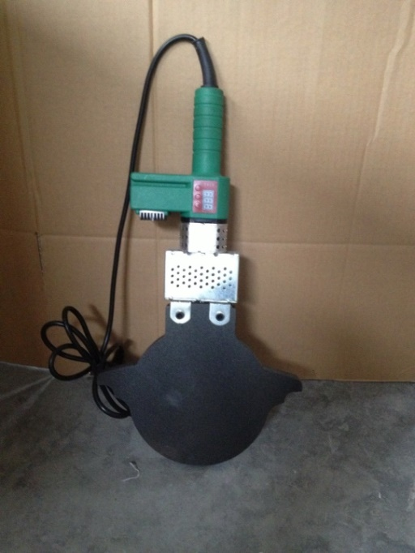
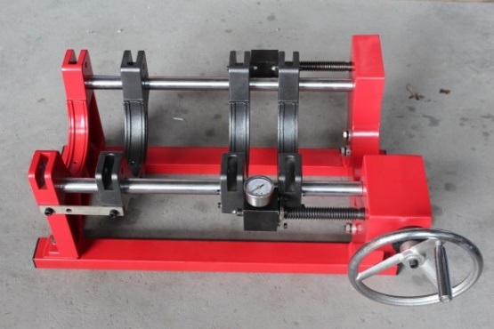
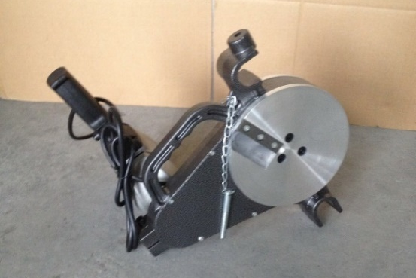
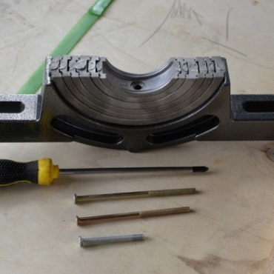
ROBU W160
Аппарат для сварки полимерных труб Ø 40-160 мм
механический
ТЕХНИЧЕСКИЕ ХАРАКТЕРИСТИКИ
Вкладыши в комплекте (в роли вкладышей на 160 мм - зажимы) | мм | 40, 50, 63, 75, 90, 110, 125, 140
Габариты упаковки | м | 0,5х0,78х0,54
Объем упаковки | M³ | 0,21
Вес комплекта нетто | кг | 35
Суммарная мощность | кВт | 1,6
Необходимая мощность генератора | кВт | 3,3
Напряжение | В | 220 В±10%
ОСНОВНЫЕ ЭЛЕМЕНТЫ:
• ЦЕНТРАТОР
• НАГРЕВАТЕЛЬ (220В / 0,85кВт)
• ТОРЦЕВАТЕЛЬ (220В / 0,75кВт)
ЗАКАЗАТЬ ПО ТЕЛЕФОНУ
НАДЕЖНЫЕ АППАРАТЫ для стыковой сварки ПНД и ПЭ труб Ø 40-1600 мм
БЕСПЛАТНАЯ ДОСТАВКА по России!
+7 (843) 212-24-90
8 (961) 355-66-33
coffechaev@mail.ru
www.coffechaev.ru
sales@sintezpipe.ru
www.sintezpipe.ru

Slide 4
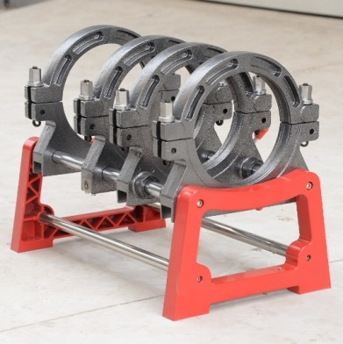
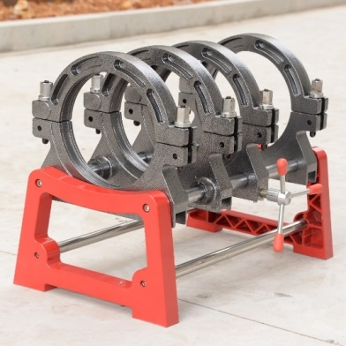


ROBU W250
Аппарат для сварки полимерных труб Ø 75-250 мм
механический
ЗАПАСНЫЕ НОЖИ
ТОРЦЕВАТЕЛЯ
В КОМПЛЕКТЕ!
ВКЛАДЫШИ
ВСЕХ РАЗМЕРОВ
В КОМПЛЕКТЕ!
ТЕХНИЧЕСКИЕ ХАРАКТЕРИСТИКИ
Вкладыши в комплекте (в роли вкладышей на 250 мм - зажимы) | мм | 75, 90, 110, 125, 140, 160, 180, 200, 225
Габариты упаковки | м | 0,9х0,55х0,55
Объем упаковки | M³ | 0,29
Вес комплекта нетто | кг | 55
Суммарная мощность | кВт | 2,5
Необходимая мощность генератора | кВт | 3,8
Напряжение | В | 220 В±10%
ОСНОВНЫЕ ЭЛЕМЕНТЫ:
• ЦЕНТРАТОР
• НАГРЕВАТЕЛЬ (220В / 1,7 кВт)
• ТОРЦЕВАТЕЛЬ (220В / 0,8 кВт)
ЗАКАЗАТЬ ПО ТЕЛЕФОНУ
НАДЕЖНЫЕ АППАРАТЫ для стыковой сварки ПНД и ПЭ труб Ø 40-1600 мм
БЕСПЛАТНАЯ ДОСТАВКА по России!
+7 (843) 212-24-90
8 (961) 355-66-33
coffechaev@mail.ru
www.coffechaev.ru
sales@sintezpipe.ru
www.sintezpipe.ru

Slide 5
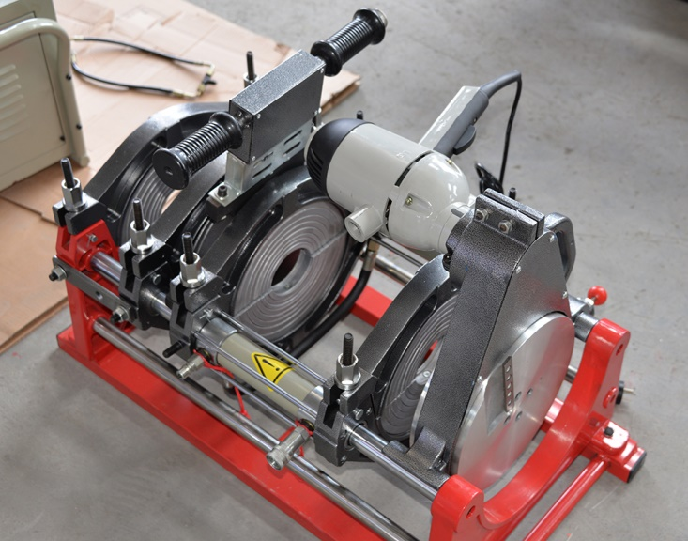
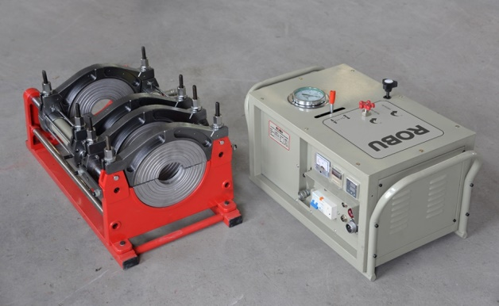
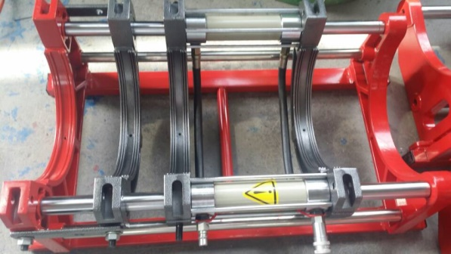

ROBU W250
Аппарат для сварки полимерных труб Ø 75-250 мм
гидравлический
ВКЛАДЫШИ
ВСЕХ РАЗМЕРОВ
В КОМПЛЕКТЕ!
ЗАЩИТА
ОТ НЕПРАВИЛЬНОГО
ПОДКЛЮЧЕНИЯ ФАЗ
ТЕХНИЧЕСКИЕ ХАРАКТЕРИСТИКИ
Вкладыши в комплекте (в роли вкладышей на 250 мм - зажимы) | мм | 75, 90, 110, 125, 140, 160, 180, 200, 225
Габариты упаковки | м | 1,25х0,9х0,80
Объем упаковки | M³ | 0,90
Вес комплекта нетто | кг | 170
Суммарная мощность | кВт | 3,85
Необходимая мощность генератора | кВт | 6,0
Напряжение | В | 220 В±10%
ОСНОВНЫЕ ЭЛЕМЕНТЫ:
• ЦЕНТРАТОР
• ГИДРОАГРЕГАТ (220В / 0,75кВт)
• НАГРЕВАТЕЛЬ (220В / 2,0 кВт)
• ТОРЦЕВАТЕЛЬ (220В / 1,1 кВт)
ЗАКАЗАТЬ ПО ТЕЛЕФОНУ
НАДЕЖНЫЕ АППАРАТЫ для стыковой сварки ПНД и ПЭ труб Ø 40-1600 мм
БЕСПЛАТНАЯ ДОСТАВКА по России!
+7 (843) 212-24-90
8 (961) 355-66-33
coffechaev@mail.ru
www.coffechaev.ru
sales@sintezpipe.ru
www.sintezpipe.ru

Slide 6
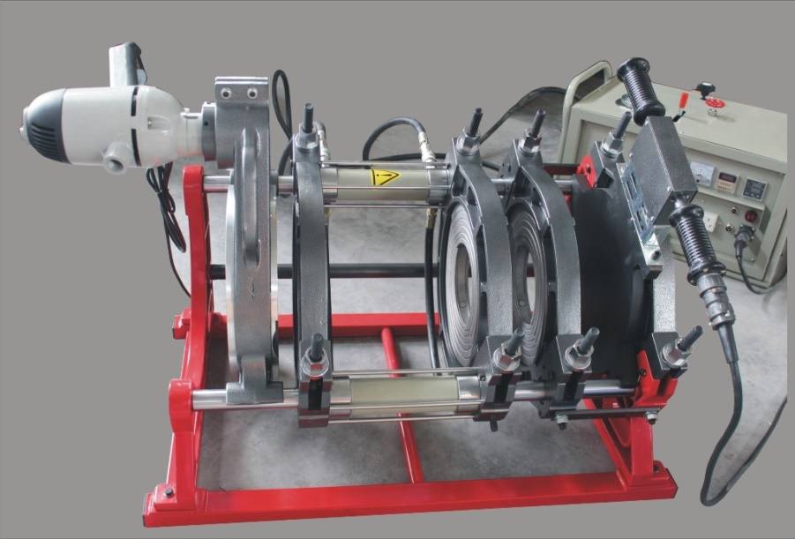
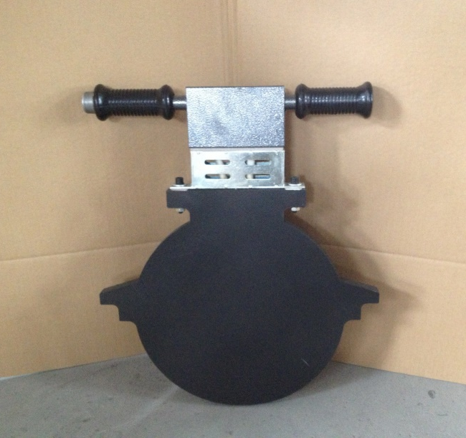
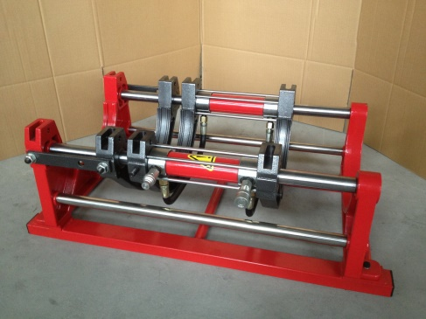
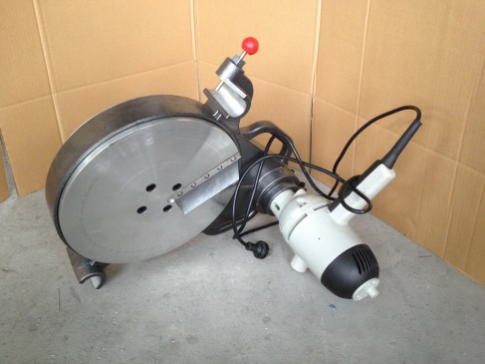
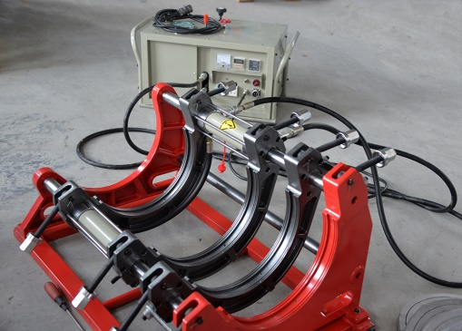
ROBU W315
Аппарат для сварки полимерных труб Ø 110-315 мм
гидравлический
ТЕХНИЧЕСКИЕ ХАРАКТЕРИСТИКИ
Вкладыши в комплекте (в роли вкладышей на 315 мм - зажимы) | мм | 110, 125, 140, 160, 180, 200, 225, 250, 280
Габариты упаковки | м | 1,2х1,15х0,85
Объем упаковки | M³ | 1,20
Вес комплекта нетто | кг | 220
Суммарная мощность | кВт | 4,85
Необходимая мощность генератора | кВт | 6,8
Напряжение | В | 220 В±10%
ОСНОВНЫЕ ЭЛЕМЕНТЫ:
• ЦЕНТРАТОР
• ГИДРОАГРЕГАТ (220В / 0,75кВт)
• НАГРЕВАТЕЛЬ (220В / 3,0 кВт)
• ТОРЦЕВАТЕЛЬ (220В / 1,1 кВт)
ЗАКАЗАТЬ ПО ТЕЛЕФОНУ
НАДЕЖНЫЕ АППАРАТЫ для стыковой сварки ПНД и ПЭ труб Ø 40-1600 мм
БЕСПЛАТНАЯ ДОСТАВКА по России!
+7 (843) 212-24-90
8 (961) 355-66-33
coffechaev@mail.ru
www.coffechaev.ru
sales@sintezpipe.ru
www.sintezpipe.ru

Slide 7
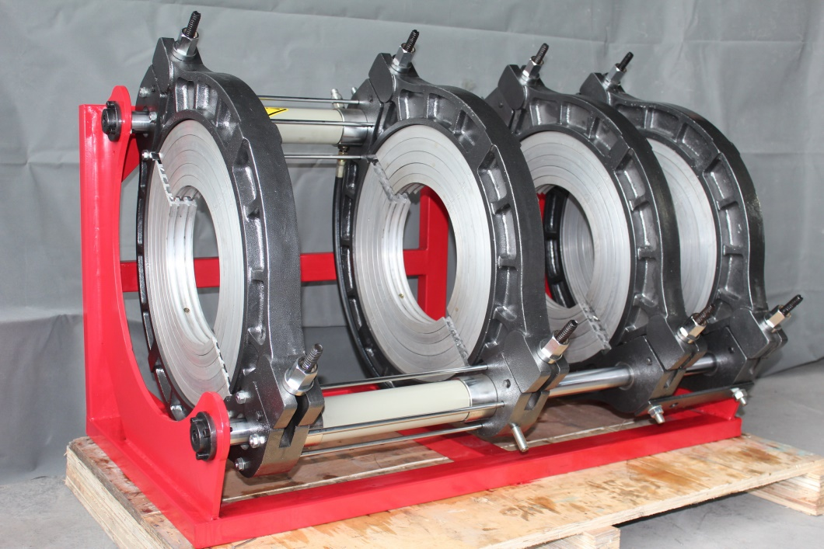
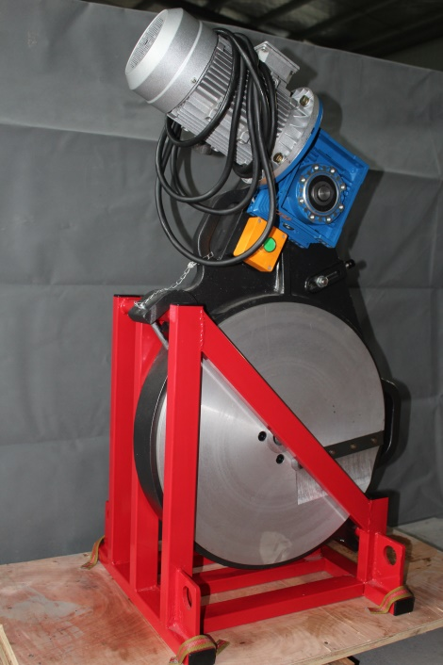
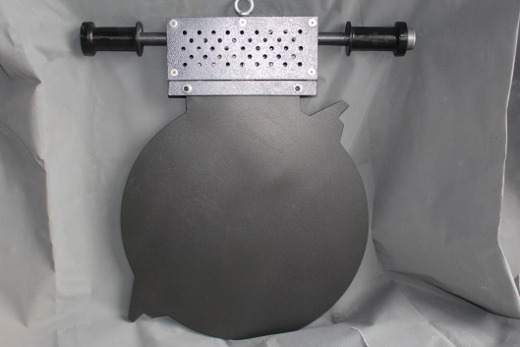
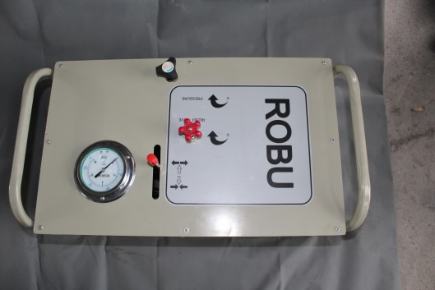
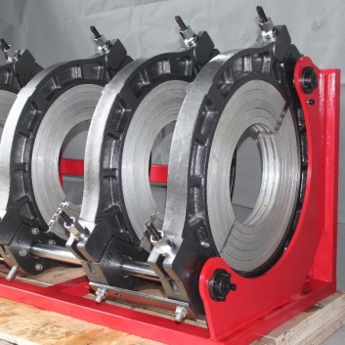
ROBU W500
Аппарат для сварки полимерных труб Ø 180-500 мм
гидравлический
ТЕХНИЧЕСКИЕ ХАРАКТЕРИСТИКИ
Вкладыши в комплекте (в роли вкладышей на 500 мм - зажимы) | мм | 180, 200, 225, 250, 280, 315, 355, 400, 450
Габариты упаковки | м | 1,52х1,2х1,05
Объем упаковки | M³ | 1,90
Вес комплекта нетто | кг | 432
Суммарная мощность | кВт | 9,5
Необходимая мощность генератора | кВт | 13,3
Напряжение | В | 380 В±10%
ОСНОВНЫЕ ЭЛЕМЕНТЫ:
• ЦЕНТРАТОР
• ГИДРОАГРЕГАТ (380В / 1,5 кВт)
• НАГРЕВАТЕЛЬ (380В / 6,5 кВт)
• ТОРЦЕВАТЕЛЬ (380В / 1,5 кВт)
ЗАКАЗАТЬ ПО ТЕЛЕФОНУ
НАДЕЖНЫЕ АППАРАТЫ для стыковой сварки ПНД и ПЭ труб Ø 40-1600 мм
БЕСПЛАТНАЯ ДОСТАВКА по России!
+7 (843) 212-24-90
8 (961) 355-66-33
coffechaev@mail.ru
www.coffechaev.ru
sales@sintezpipe.ru
www.sintezpipe.ru

Slide 8
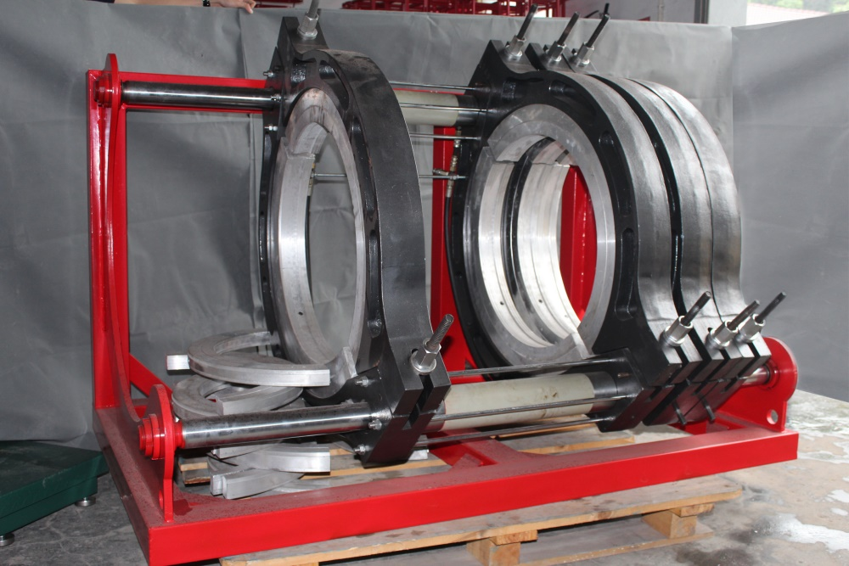
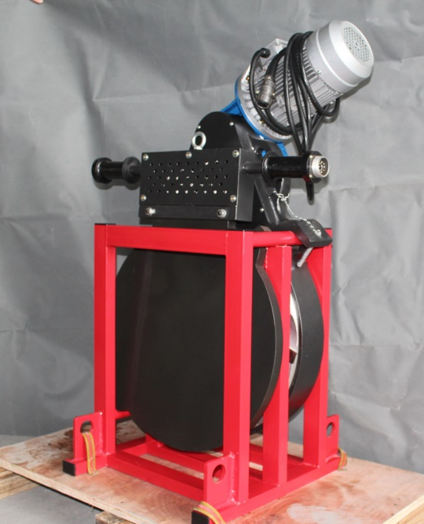




ROBU W630
Аппарат для сварки полимерных труб Ø 315-630 мм
гидравлический
ВКЛАДЫШИ
ВСЕХ РАЗМЕРОВ
В КОМПЛЕКТЕ!
ЗАЩИТА
ОТ НЕПРАВИЛЬНОГО
ПОДКЛЮЧЕНИЯ ФАЗ
ЗАПАСНЫЕ НОЖИ
ТОРЦЕВАТЕЛЯ
В КОМПЛЕКТЕ!
МОЩНАЯ
ГИДРАВЛИЧЕСКАЯ
СИСТЕМА
ТЕХНИЧЕСКИЕ ХАРАКТЕРИСТИКИ
Вкладыши в комплекте (в роли вкладышей на 630 мм - зажимы) | мм | 315, 355, 400, 450, 500, 560
Габариты упаковки | м | 1,80х1,55х1,3
Объем упаковки | M³ | 3,70
Вес комплекта нетто | кг | 656
Суммарная мощность | кВт | 9,75
Необходимая мощность генератора | кВт | 13,7
Напряжение | В | 380 В±10%
ОСНОВНЫЕ ЭЛЕМЕНТЫ:
• ЦЕНТРАТОР
• ГИДРОАГРЕГАТ (380В / 0,75 кВт)
• НАГРЕВАТЕЛЬ (380В / 7,5 кВт)
• ТОРЦЕВАТЕЛЬ (380В / 1,5 кВт)
ЗАКАЗАТЬ ПО ТЕЛЕФОНУ
НАДЕЖНЫЕ АППАРАТЫ для стыковой сварки ПНД и ПЭ труб Ø 40-1600 мм
БЕСПЛАТНАЯ ДОСТАВКА по России!
+7 (843) 212-24-90
8 (961) 355-66-33
coffechaev@mail.ru
www.coffechaev.ru
sales@sintezpipe.ru
www.sintezpipe.ru

Slide 9

ROBU W800
Аппарат для сварки полимерных труб Ø 450-800 мм
гидравлический
ЗАПАСНЫЕ НОЖИ
ТОРЦЕВАТЕЛЯ
В КОМПЛЕКТЕ!
ВКЛАДЫШИ
ВСЕХ РАЗМЕРОВ
В КОМПЛЕКТЕ!
ТЕХНИЧЕСКИЕ ХАРАКТЕРИСТИКИ
Вкладыши в комплекте (в роли вкладышей на 800 мм - зажимы) | мм | 450, 500, 560, 630, 710
Габариты упаковки | м | 1,80х1,55х1,3
Объем упаковки | M³ | 3,70
Вес комплекта нетто | кг | 656
Суммарная мощность | кВт | 9,75
Необходимая мощность генератора | кВт | 13,7
Напряжение | В | 380 В±10%
ОСНОВНЫЕ ЭЛЕМЕНТЫ:
• ЦЕНТРАТОР
• ГИДРОАГРЕГАТ (380В / 0,75 кВт)
• НАГРЕВАТЕЛЬ (380В / 10,0 кВт)
• ТОРЦЕВАТЕЛЬ (380В / 2,2 кВт)
ЗАКАЗАТЬ ПО ТЕЛЕФОНУ
НАДЕЖНЫЕ АППАРАТЫ для стыковой сварки ПНД и ПЭ труб Ø 40-1600 мм
БЕСПЛАТНАЯ ДОСТАВКА по России!
+7 (843) 212-24-90
8 (961) 355-66-33
coffechaev@mail.ru
www.coffechaev.ru
sales@sintezpipe.ru
www.sintezpipe.ru

Slide 10
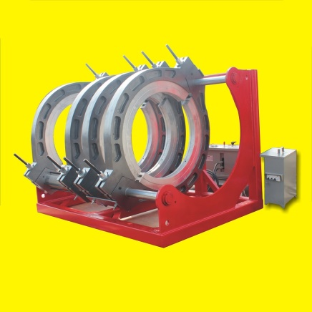

ROBU W1000
Аппарат для сварки полимерных труб Ø 710-1000 мм
гидравлический
ПАРАМЕТРЫ:
• ГИДРОАГРЕГАТ (380В / 2,5 кВт)
• НАГРЕВАТЕЛЬ (380В / 16,0 кВт)
• ТОРЦЕВАТЕЛЬ (380В / 2,5 кВт)
• ОБЩАЯ МОЩНОСТЬ: 21,0 кВт
• ВКЛАДЫШИ В КОМПЛЕКТЕ:
710, 800, 900 мм
• ОБЩИЙ ВЕС: 2100 кг
ROBU W1200
Аппарат для сварки полимерных труб Ø 710-1200 мм
гидравлический
ПАРАМЕТРЫ:
• ГИДРОАГРЕГАТ (380В / 3,0 кВт)
• НАГРЕВАТЕЛЬ (380В / 16,0 кВт)
• ТОРЦЕВАТЕЛЬ (380В / 3,0 кВт)
• ОБЩАЯ МОЩНОСТЬ: 22,0 кВт
• ВКЛАДЫШИ В КОМПЛЕКТЕ:
710, 800, 900, 1000 мм
• ОБЩИЙ ВЕС: 2186 кг
ROBU W1600
Аппарат для сварки полимерных труб Ø 1000-1600 мм
гидравлический
ПАРАМЕТРЫ:
• ГИДРОАГРЕГАТ (380В / 3,0 кВт)
• НАГРЕВАТЕЛЬ (380В / 33,0 кВт)
• ТОРЦЕВАТЕЛЬ (380В / 3,3 кВт)
• ОБЩАЯ МОЩНОСТЬ: 39,3 кВт
• ВКЛАДЫШИ:
1000, 1200, 1400 мм
• ОБЩИЙ ВЕС: 2700 кг
НАДЕЖНЫЕ АППАРАТЫ для стыковой сварки ПНД и ПЭ труб Ø 40-1600 мм
БЕСПЛАТНАЯ ДОСТАВКА по России!
+7 (843) 212-24-90
8 (961) 355-66-33
coffechaev@mail.ru
www.coffechaev.ru
sales@sintezpipe.ru
www.sintezpipe.ru

Slide 11
СРАВНЕНИЕ
аппаратов ROBU
по диаметрам свариваемых труб
D, мм | Модель аппарата
 | W 160 | W 250 | W 250 | W 315 | W 500 | W 630 | W 800 | W 1000 | W 1200 | W 1600
Привод | МЕХ | МЕХ | ГИДР | ГИДР | ГИДР | ГИДР | ГИДР | ГИДР | ГИДР | ГИДР
40 | •
50 | •
63 | •
75 | • | • | •
90 | • | • | •
110 | • | • | • | •
125 | • | • | • | •
140 | • | • | • | •
160 | • | • | • | •
180 |  | • | • | • | •
200 |  | • | • | • | •
225 |  | • | • | • | •
250 |  | • | • | • | •
280 |  |  |  | • | •
315 |  |  |  | • | • | •
355 |  |  |  |  | • | •
400 |  |  |  |  | • | •
450 |  |  |  |  | • | • | •
500 |  |  |  |  | • | • | •
560 |  |  |  |  |  | • | •
630 |  |  |  |  |  | • | •
710 |  |  |  |  |  |  | • | • | •
800 |  |  |  |  |  |  | • | • | •
900 |  |  |  |  |  |  |  | • | •
1000 |  |  |  |  |  |  |  | • | • | •
1200 |  |  |  |  |  |  |  |  | • | •
1400 |  |  |  |  |  |  |  |  |  | •
1600 |  |  |  |  |  |  |  |  |  | •
D, мм | W 160 | W 250 | W 250 | W 315 | W 500 | W 630 | W 800 | W 1000 | W 1200 | W 1600
Привод | МЕХ | МЕХ | ГИДР | ГИДР | ГИДР | ГИДР | ГИДР | ГИДР | ГИДР | ГИДР
НАДЕЖНЫЕ АППАРАТЫ для стыковой сварки ПНД и ПЭ труб Ø 40-1600 мм
БЕСПЛАТНАЯ ДОСТАВКА по России!
+7 (843) 212-24-90
8 (961) 355-66-33
coffechaev@mail.ru
www.coffechaev.ru
sales@sintezpipe.ru
www.sintezpipe.ru

Slide 12
СРАВНЕНИЕ
аппаратов ROBU
по техническим характеристикам
Параметр | Модель аппарата
 | W 160 | W 250 | W 250 | W 315 | W 500 | W 630 | W 800 | W 1000 | W 1200 | W 1600
Привод | МЕХ | МЕХ | ГИДР | ГИДР | ГИДР | ГИДР | ГИДР | ГИДР | ГИДР | ГИДР
Нагреватель Напряжение, В Мощность, кВт t°max, °С | 220 0,85 270 | 220 1,7 270 | 220 2,0 270 | 220 3,0 270 | 380 6,0 270 | 380 7,5 270 | 380 10,0 270 | 380 16,0 270 | 380 16,0 270 | 380 33 270
Торцеватель Напряжение, В Мощность, кВт | 220 0,75 | 220 0,8 | 220 1,1 | 220 1,1 | 380 1,1 | 380 1,5 | 380 2,2 | 380 2,5 | 380 3,0 | 380 3,3
Гидроагрегат Напряжение, В Мощность, кВт | - - | - - | 220 0,75 | 220 0,75 | 380 0,75 | 380 0,75 | 380 0,75 | 380 2,5 | 380 3,0 | 380 3,0
Суммарное напряжение | 220 В 1 фаза | 220 В 1 фаза | 220 В 1 фаза | 220 В 1 фаза | 380 В 3 фазы | 380 В 3 фазы | 380 В 3 фазы | 380 В 3 фазы | 380 В 3 фазы | 380 В 3 фазы
Суммарная мощность, кВт | 1,60 | 2,5 | 3,85 | 4,85 | 7,85 | 9,75 | 12,95 | 21,0 | 22,0 | 39,3
Генератор необходимая мощность, кВт | 3,3 | 3,8 | 6,0 | 6,8 | 11,0 | 13,7 | 18,2 | 29,4 | 30,8 | 55,0
Длина, м | 0,50 | 0,90 | 1,25 | 1,20 | 1,52 | 1,80
Ширина, м | 0,78 | 0,55 | 0,90 | 1,15 | 1,20 | 1,55
Высота, м | 0,54 | 0,55 | 0,80 | 0,85 | 1,05 | 1,30
Объем, M³ | 0,21 | 0,29 | 0,90 | 1,20 | 1,90 | 3,70
Вес нетто, кг | 35 | 55 | 170 | 220 | 432 | 656 | 918 | 2100 | 2186 | 2700
Вес брутто, кг | 59 | 80 | 210 | 305 | 530 | 783 | 1050 | 2394 | 2612 | 3200
Модель | W 160 | W 250 | W 250 | W 315 | W 500 | W 630 | W 800 | W 1000 | W 1200 | W 1600
Привод | МЕХ | МЕХ | ГИДР | ГИДР | ГИДР | ГИДР | ГИДР | ГИДР | ГИДР | ГИДР
НАДЕЖНЫЕ АППАРАТЫ для стыковой сварки ПНД и ПЭ труб Ø 40-1600 мм
БЕСПЛАТНАЯ ДОСТАВКА по России!
+7 (843) 212-24-90
8 (961) 355-66-33
coffechaev@mail.ru
www.coffechaev.ru
sales@sintezpipe.ru
www.sintezpipe.ru

Slide 13
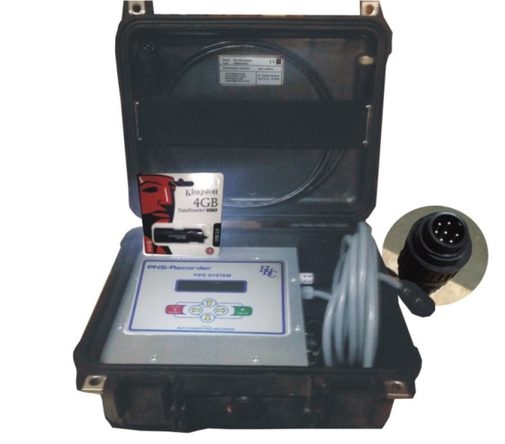
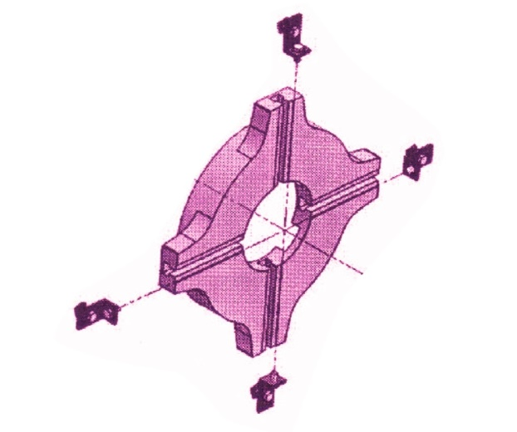
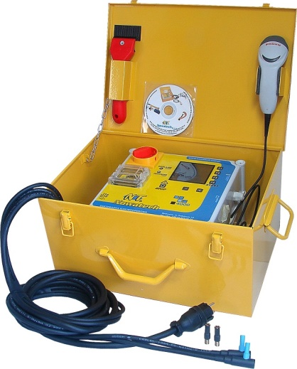
Дополнительное
оборудование
к аппаратам ROBU
ПРОТОКОЛЕРЫ
ПРИ ПОКУПКЕ С АППАРАТОМ:
БЕСПЛАТНАЯ УСТАНОВКА И НАСТРОЙКА
ФЛАНЦЕВЫЕ АДАПТЕРЫ
Электро-муфтовые
сварочные аппараты:
•Nowatech
НАДЕЖНЫЕ АППАРАТЫ для стыковой сварки ПНД и ПЭ труб Ø 40-1600 мм
БЕСПЛАТНАЯ ДОСТАВКА по России!
+7 (843) 212-24-90
8 (961) 355-66-33
coffechaev@mail.ru
www.coffechaev.ru
sales@sintezpipe.ru
www.sintezpipe.ru

Slide 14
Контакты
Компания «Синтез Пайп» располагается по адресу:
Россия, Республика Татарстан, г. Казань, ул. Московская д.31, оф. 401
Режим работы офиса:
ПН - ПТ (8.00 - 17.00 MSK)
Звоните нам по телефонам:
+7 (843) 212-24-90
8 (800) 500-88-74
Запросы отправляйте:
на почту: sales@sintezpipe.ru

